Slide 1
TALLER MATEMÁTICAS METODOLOGÍA ABN

Slide 2
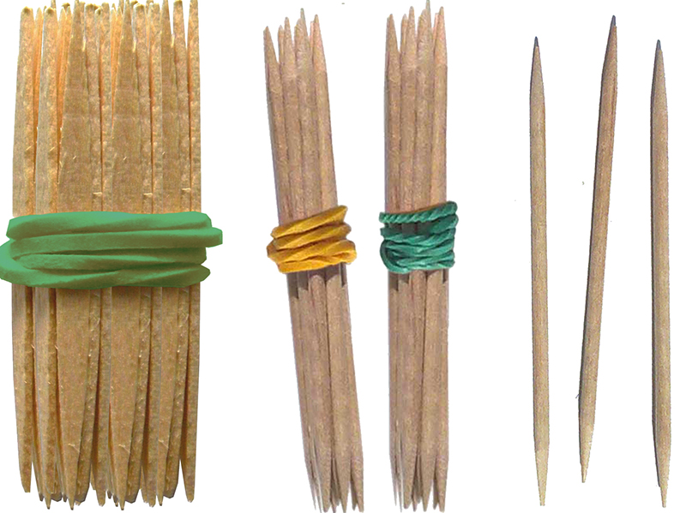
NUMERACIÓN Y CONTEO
Continuamos formando números con palillos e introducimos el concepto de centena.

Slide 3
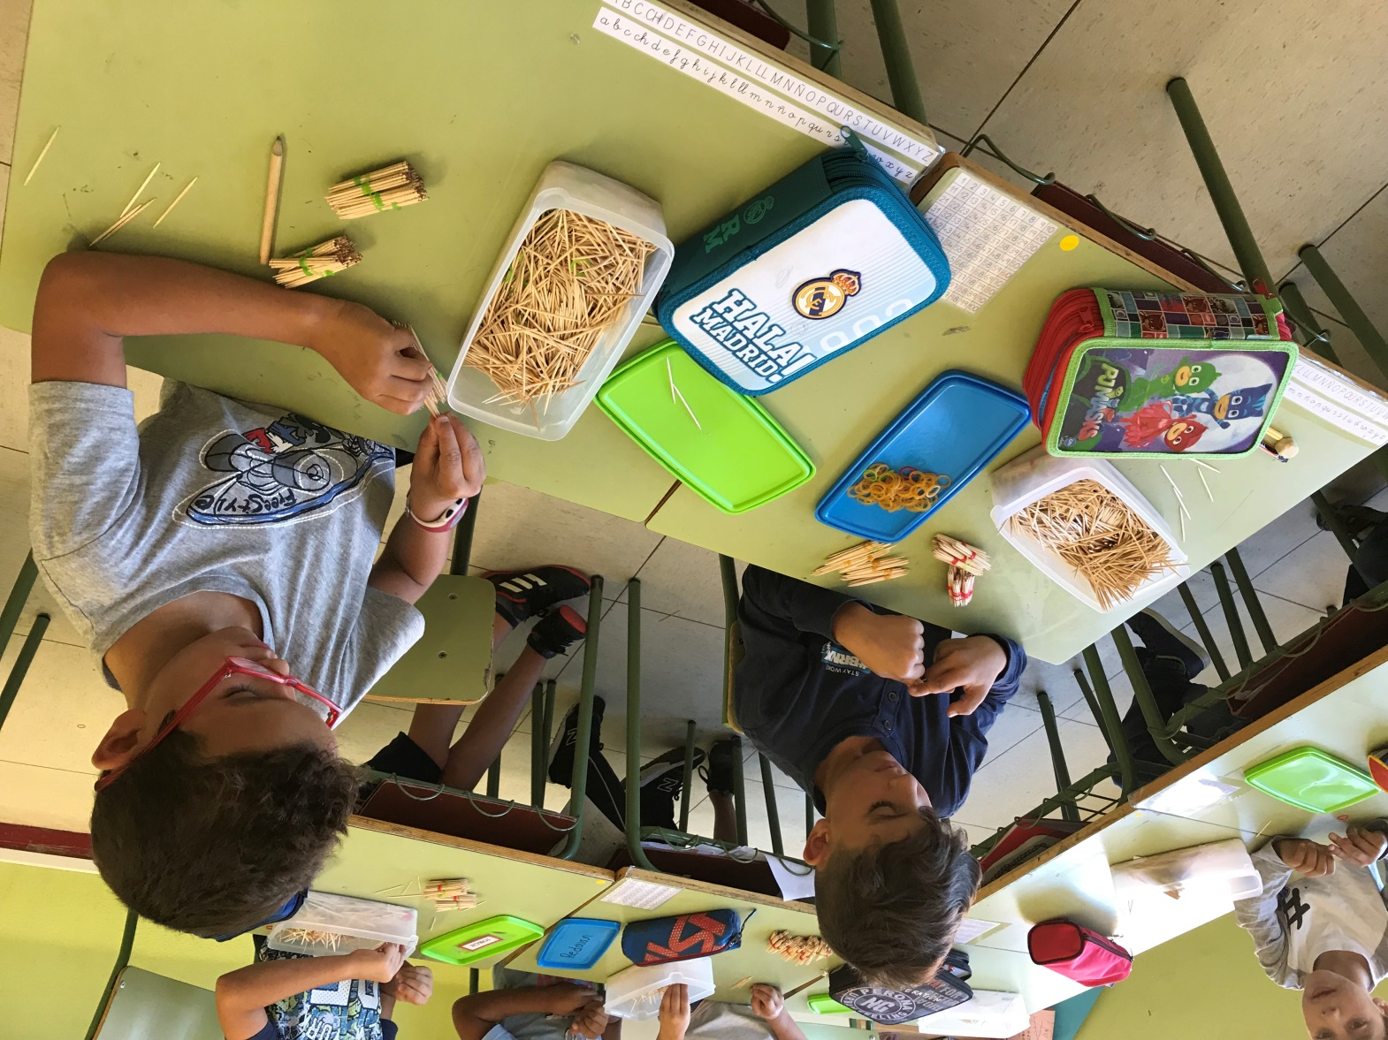

Slide 4
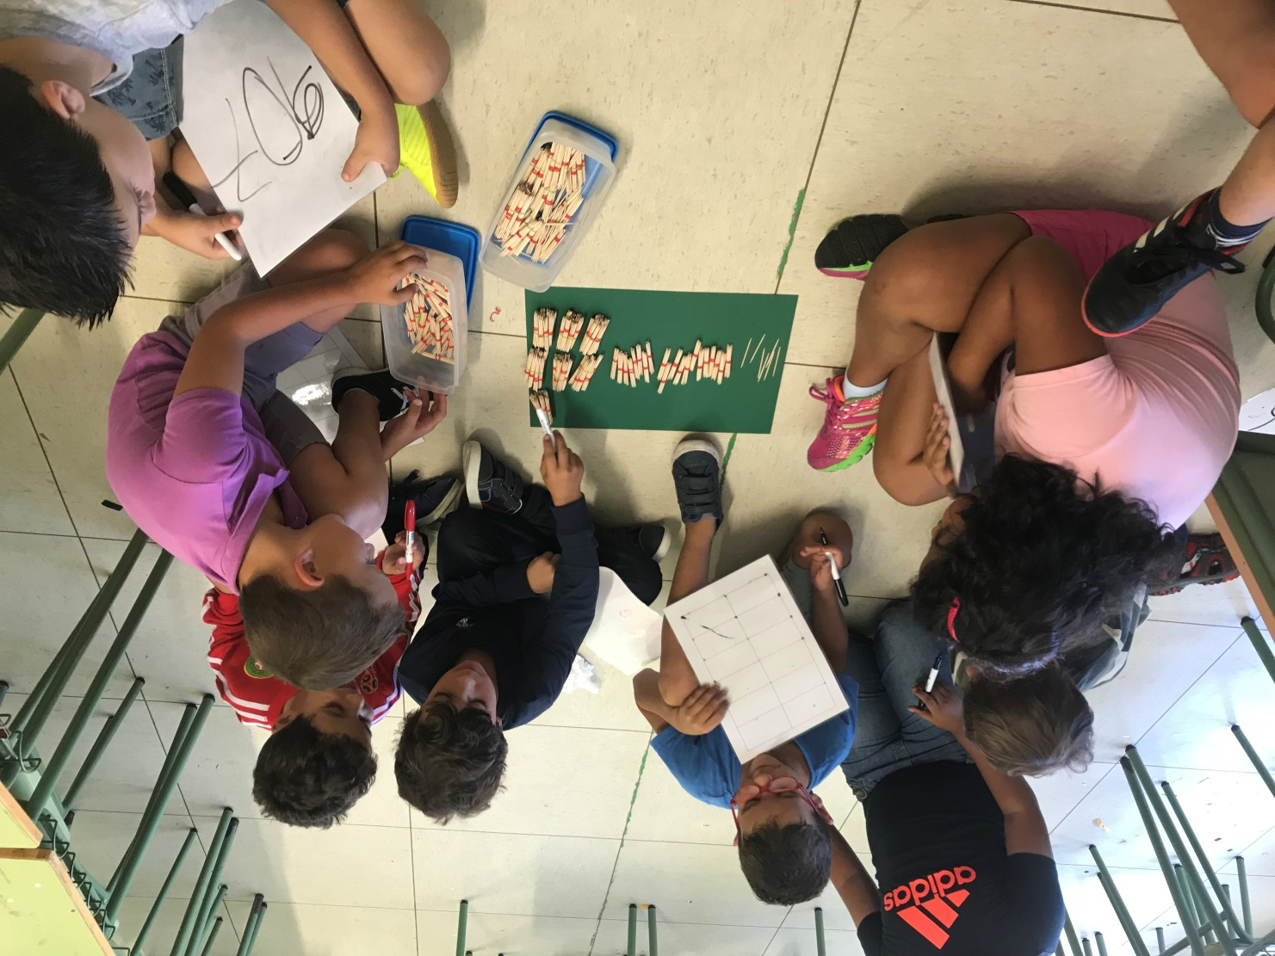

Slide 5
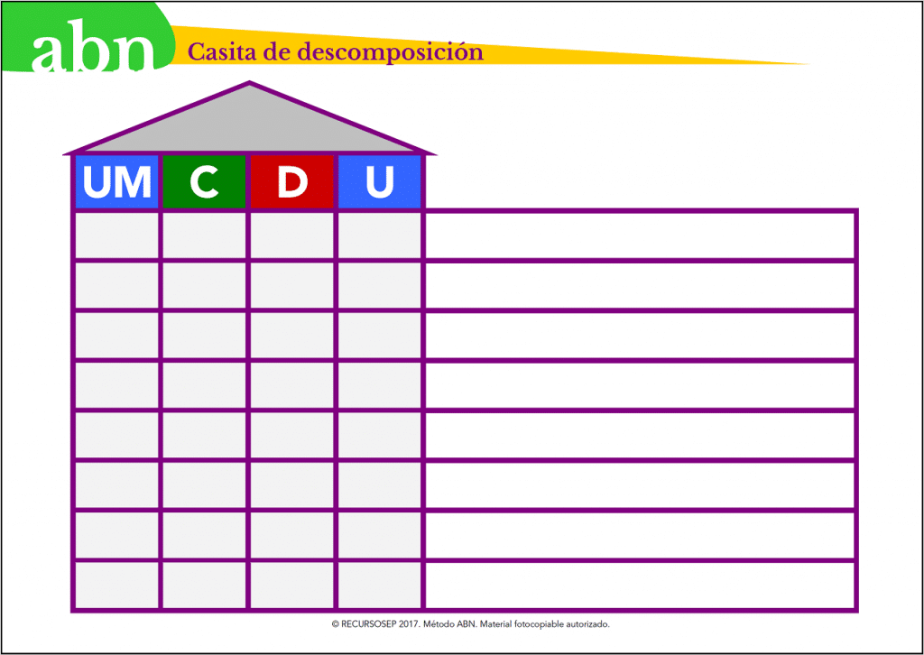
DESCOMPOSICIÓN DE NÚMEROS
Casitas de descomposición.

Slide 6
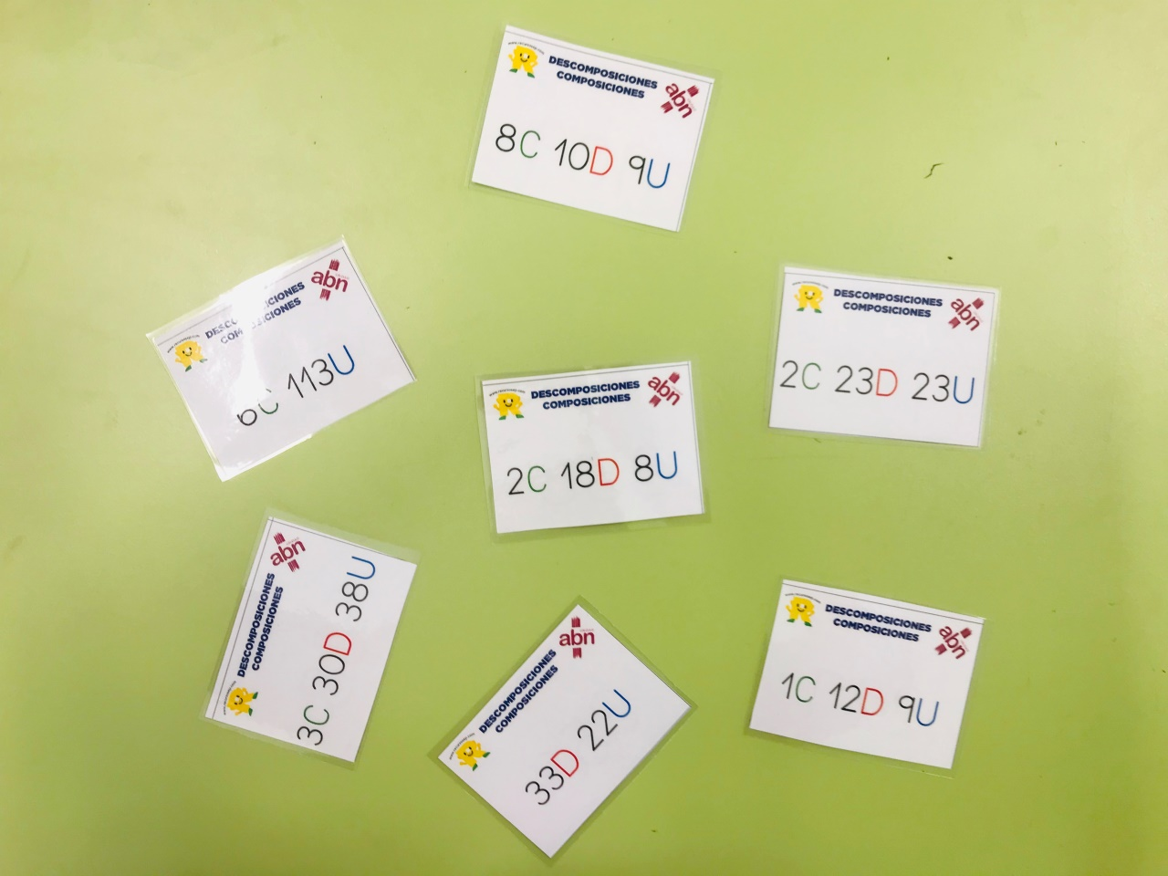
DESCOMPOSICIÓN DE NÚMEROS

Slide 7
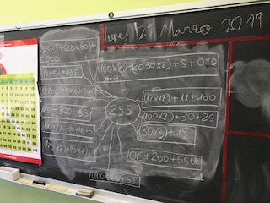
RUTINAS
Problema del día/ semana.
Número del día/ semana.
Sol de números.

Slide 8
PATRONES DE LA SUMA
Lo que quitamos de un sumando lo ponemos en el otro.
457 + 543 = 1000
357 + ____ = 1000
757 + ____ = 1000
____ + 143 = 1000
____ + 43 = 1000

Slide 9
PATRONES DE LA RESTA
Lo que quitamos de un término lo quitamos también del otro.
800 - 543 = 257
____ - 443 = 257
600 – ____ = 257
____ - 243 = 257
400 – ___ = 257

Slide 10
OPERACIONES CON REJILLA. LA SUMA
485 + 733=

Slide 11
OPERACIONES CON REJILLA Y NÚMEROS DECIMALES. LA SUMA
24, 85 + 67, 33=

Slide 12
OPERACIONES CON REJILLA. LA RESTA.
4512 –3965=

Slide 13
OPERACIONES CON REJILLA Y NÚMEROS DECIMALES. LA RESTA.
45,12 –36, 65=

Slide 14
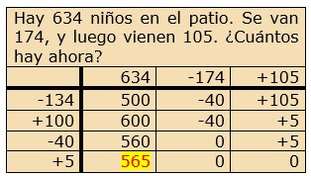
RESOLUCIÓN DE PROBLEMAS CON VARIAS OPERACIONES
SUMI- SUMAS
SUMI- RESTAS.
RESTI- RESTAS
RESTI- RESTAS

Slide 15
PROBLEMAS CON VARIAS OPERACIONES
651 + 412 - 785

Slide 16
LA MULTIPLICACIÓN
Concepto de multiplicación: se repite la misma cantidad tantas veces como quieras.
Manipulación: máquina de multiplicar.
Construcción de las tablas: rejilla.
Tablas extendidas.
Tabla pitagórica.

Slide 17
La memorización es importante pero no es la única forma de aprender.
El alumno que fracasa en el aprendizaje memorístico se cierra al aprendizaje de las tablas
La correcta asimilación de las tablas requiere de un proceso lento basado en aprendizajes previos.
No es necesario automatizar las multiplicaciones (trabajamos el doble, triple, doble del doble...)
El aprendizaje de las tablas incluye la del 11 y la del 12
El aprendizaje manipulativo, aunque nos hará ir más lentos, nos asegurará un mayor éxito
Para aprender a multiplicar empezamos en infantil con el doble, triple, propiedad conmutativa(siempre con material manipulativo)
El uso de la propiedad conmutativa se debe aplicar desde el principio.

Slide 18
Pre- requisitos de la multiplicación.
Conceptos de doble, triple, cuádruple, quíntuple.

Slide 19
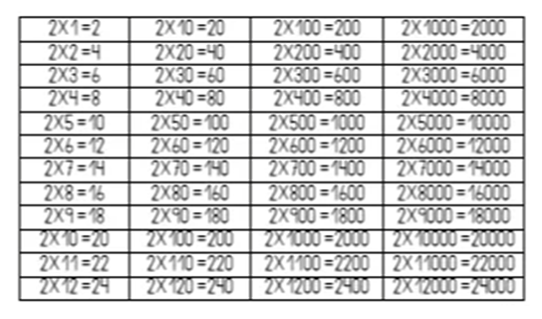
TABLAS EXTENDIDAS

Slide 20
SECUENCIA DE APRENDIZAJE DE LAS TABLAS
•1º. Tablas del 0, 1 y 10
•2º. Tabla del 2 y su extensión
•3º. Tablas del 3, 4 y 5 y su extensión.
•4º. Tablas del 6, 7, 8 y 9 y su extensión.
•5º. Tablas del 11 y 12 y su extensión.

Slide 21
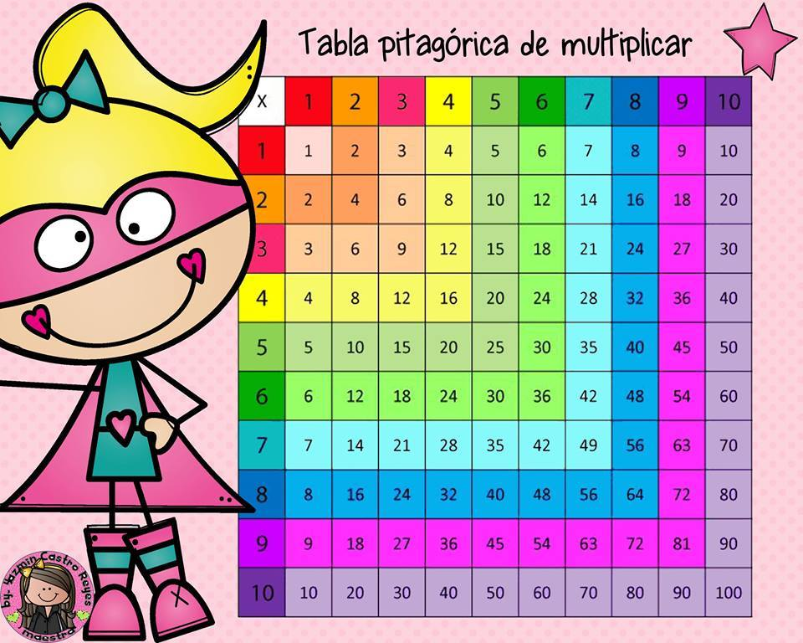
TABLA PITAGÓRICA

Slide 22
CONSTRUCIÓN DE TABLAS DE FORMA MANIPULATIVA

Slide 23
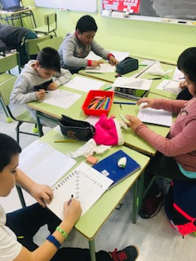

Slide 24
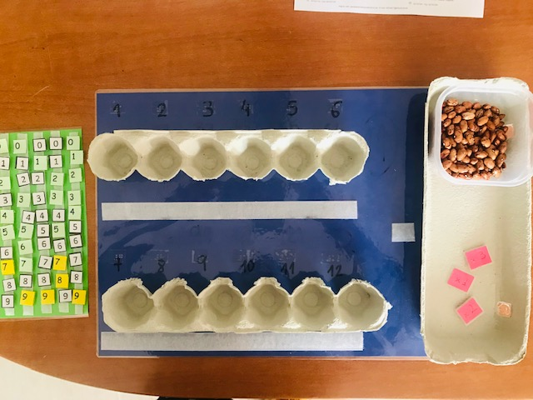

Slide 25
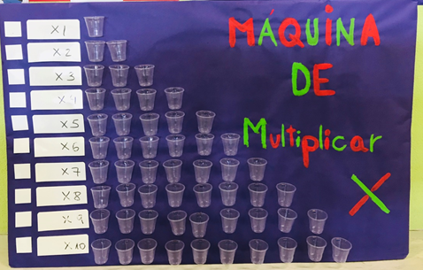

Slide 26
CONSTRUCCIÓN DE LA TABLA DE MULTIPLICAR
x4 | 1 | 2 | 3 | 4 | 5 | 6 | 7 | 8 | 9 | 10 | 11 | 12 | TOTAL
4
4
4
4
4
4
4
4
4
4
4
4

Slide 27
CASITA DE LAS TABLAS EXTENDIDAS
https://educajcyl-my.sharepoint.com/:w:/g/personal/patricia_margon_3_educa_jcyl_es/ET25_scP2m9HoipvGqKUClwBmVtVqr3tquo6vlr1NxAIrA?e=yFpxgd

Slide 28
SUBITIZACIÓN
https://educajcyl-my.sharepoint.com/:b:/g/personal/patricia_margon_3_educa_jcyl_es/EQXqsQvFXFpFt6_YDwg6n60BJDq_-QbmEFLwm510f_or7w?e=41IAvF
CON DECIMALES...
https://educajcyl-my.sharepoint.com/:b:/g/personal/patricia_margon_3_educa_jcyl_es/ER82BFKLQ5NLm-7B8DRM8gwBnJx63oTHvpdgIxYLelVVlA?e=RQddEB

Slide 29
PATRONES DE LA MULTIPLICACIÓN
https://educajcyl-my.sharepoint.com/:p:/g/personal/patricia_margon_3_educa_jcyl_es/EbkRO4Jz9rFBiyorZbND79oBism1RKxw-5ig42KBT90VmQ?e=Jft46y

Slide 30
ALGORITMO DE LA MULTIPLICACIÓN
Se escribe la operación a realizar en la rejilla.
Se descompone el número a multiplicar.
Se multiplican los números.
Se suman los números obtenidos de las multiplicaciones.
Se obtiene el resultado.

Slide 31
MULTIPLICACIÓN CON REJILLA
428 x 6=

Slide 32
MULTIPLICACIÓN CON REJILLA
428 x 6=
400 | 2400
20 | 120 | 2520
8 | 48 | 2568

Slide 33
MULTIPLICACIÓN POSICIONAL
 | 428 X 6=
 | UM | C | D | U
 |  | 4 | 2 | 8
X6

Slide 34
MULTIPLICACIÓN POSICIONAL
 | 428 X 6=
 | UM | C | D | U
 |  | 4 | 2 | 8
X6 |  | 24 | 12 | 48
 | 2 | 5 | 6 | 8
 | 2568

Slide 35
LA MULTIPLICACIÓN CON REJILLA
234x23=
 | 20 | 3
200
30
4

Slide 36
LA MULTIPLICACIÓN CON REJILLA
234x23=
 | 20 | 3
200 | 4000 | 600 | 4600
30 | 600 | 90 | 690 | 5290
4 | 80 | 12 | 92 | 5382

Slide 37
MULTIPLICACIÓN POSICIONAL
 | 234 X 23=
 | UM | C | D | U
X20
X3

Slide 38
MULTIPLICACIÓN POSICIONAL
 | 234 X 23=
 | UM | C | D | U
 |  | 2 | 3 | 4
X20 |  | 40 | 60 | 80
X3 |  | 6 | 9 | 12
 |  | 46 | 69 | 92
 | 4 | 12 | 18 | 2
 | 5 | 3 | 8 | 2

Slide 39
TRUCOS DE LA MULTIPLICACIÓN
TRUCO 1
Multiplicar por 5.
Multiplicamos por 10.
Calculamos la mitad.
324 x 5
324 x 10= 3240
Mitad de 3240= 1620

Slide 40
TRUCOS DE LA MULTIPLICACIÓN
TRUCO 2
Multiplicar dos números iguales acabados en 5.
El número siempre acabará en 25.
Multiplicamos las dos decenas entre las que se encuentra el número. Sumamos 25.
35 x 35=
30 x 40= 1200
1200 +25= 1225

Slide 41
TRUCOS DE LA MULTIPLICACIÓN
TRUCO 3
Multiplicar dos números con la misma decena y con unidades amigas (juntas suman 10).
Multiplicamos la decena en la que estamos por la decena siguiente.
Multiplicamos las unidades. Lo sumamos todo.
67 x 63=
60 x 70= 4200
7 x 3= 21
4200 + 21= 4221

Slide 42
NÚMEROS DECIMALES
Los trabajamos con el dinero.
Equivalencias de billetes y monedas:
10 veces más grande.
Diez veces más pequeño.
Amigos del 1€.
Carro de la compra.

Slide 43
EQUIVALENCIAS ENTRE MONEDAS

Slide 44
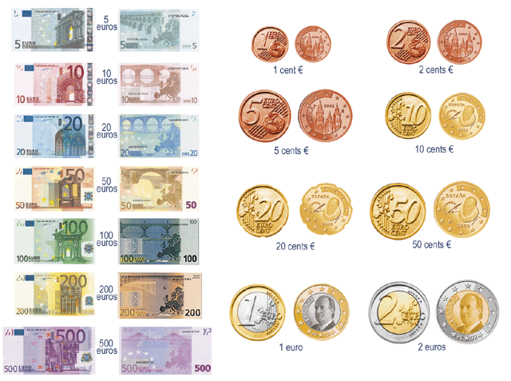
EQUIVALENCIAS ENTRE MONEDAS Y BILLETES

Slide 45
NÚMEROS DECIMALES

Slide 46
OPERACIONES CON REJILLA CON NÚMEROS DECIMALES. LA MULTIPLICACIÓN.
32, 16 x 4=

Slide 47
OPERACIONES CON REJILLA CON NÚMEROS DECIMALES. LA MULTIPLICACIÓN.
32, 16 x 4=
30 | 120
2 | 8
0,10 | 0,40
0,06 | 0,24 | 128,64

Slide 48
OPERACIONES CON REJILLA CON NÚMEROS DECIMALES. LA MULTIPLICACIÓN.
32 x 2,4=

Slide 49
OPERACIONES CON REJILLA CON NÚMEROS DECIMALES. LA MULTIPLICACIÓN.
32 x 2,4=
 | 2 | 0,40
30 | 60 | 12 | 72
2 | 4 | 0,80 | 4,80
 |  |  | 76,80

Slide 50
LA DIVISIÓN
CUANDO DIVIDIMOS, ESTAMOS REPARTIENDO CANTIDADES.

Slide 51
Pre- requisitos de la división.
La mitad de..., la tercera parte de..., la cuarta parte de..., la quinta parte de...
La cuarta parte es la mitad de la mitad, la sexta parte es la tercera parte de la tercera parte...

Slide 52
Tengo 2763 naranjas para repartir en 3 cajas. ¿Cuántas naranjas meteré en cada caja?
2763 : 3=

Slide 53
Tengo 2765 euros para repartir entre 3 personas. ¿Cuántos euros le corresponde a cada uno?
2765 : 3=

Slide 54
ENUNCIADOS DE PROBLEMAS
Es importante presentar las operaciones dentro de una situación problemática que requiera buscar una solución.

Slide 55
Hay muchos tipos de enunciados...

Slide 56
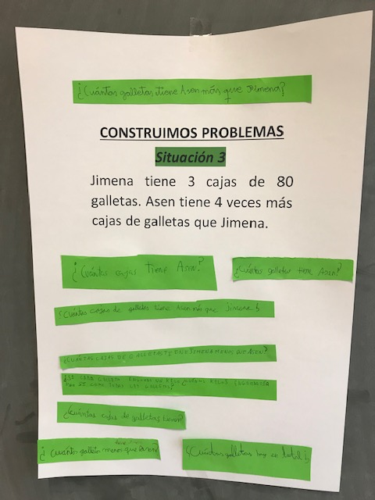

Slide 57
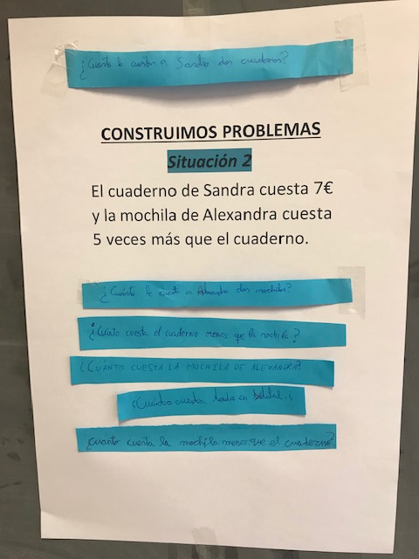

Slide 58
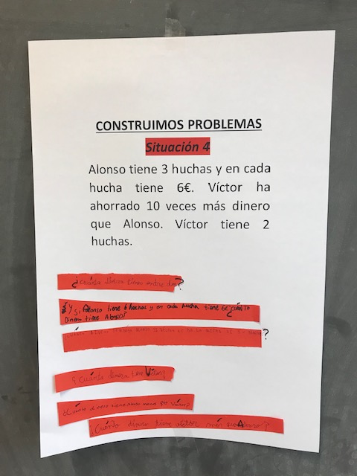

Slide 59
¡MUCHAS GRACIAS!

